Slide 1

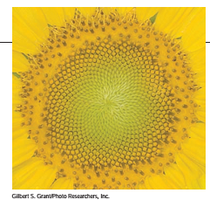
Koordinat kutub
dan
Persamaan Parametrik
5.1 Koordinat kutub
5.2 Grafik dalam koordinat kutub
5.3 Luasan dalam Koordinat kutub
5.4 Persamaan dalam Parametrik
5.5 Garis Snggung dan Panjang Busur
dlm koordinat kutub

Slide 2

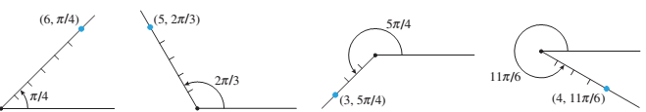
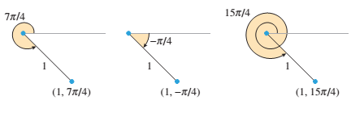
5.1 Koordinat Kutub
Sistem koodinat kutub terdiri dr titik tetap O disbt titik asal
(kutub), dan grs yg bermula dr titik asal disbt sumbu kutub.
Koordinat kutub (koordinat polar) (r,θ)
Contoh titik titik (6, π/4), (5, 2π/3), (3, 5π/4), dan (4, 11π/6)
Titik asal sb kutub
Gambar 5.1.1
Gambar 5.1.2
Koordinat kutub dr suatu titik tidak tunggal sbg contoh : (1, 7π/4), (1, −π/4), dan (1, 15π/4)
Gambar 5.1.3

Slide 3
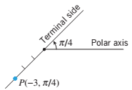

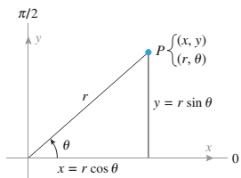



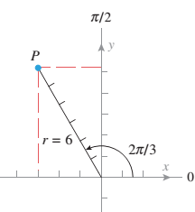




Titik (3,5π/4) sama dg (-3, π/4)
Gambar 5.1.4
HUBUNGAN ANTARA KOORDINAT KUTUB
DAN KOORDINAT SIKU SIKU
Gambar 5.1.5
CONTOH 5.1.1 dapatkan koordinat siku siku dari P(6,2π/3)
Diketahui r = 6 dan θ = 2π/3
Gambar 5.1.6

Slide 4
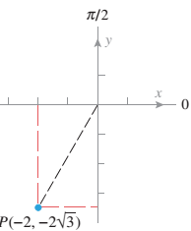





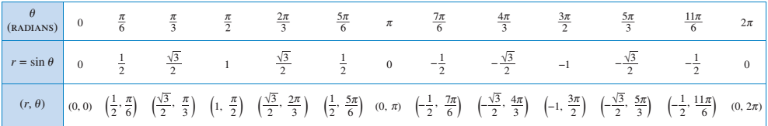
CONTOH 5.1.2 dapatkan koordinat kutub dari titik P(-2, -2√3)
Dg demikian r = 4
Titik (-2,-2√3) terletak di kw 3 berarti θ = 4π/3, jadi P( 4, 4π/3)
Semua koordinat kutub P berbentuk atau
Koordinat kutub menunjukkan cara baru menggambar persamaan tertentu sbg contoh
Persamaan r = sin θ
Tabel 5.1.1

Slide 5
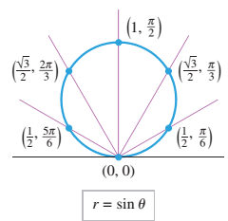

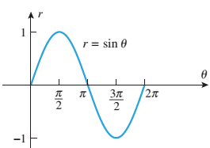

Pers.tsb merupakan pers. Lingkaran
Berjari jari ½ berpusat (0,1/2)

Slide 6
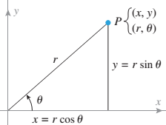
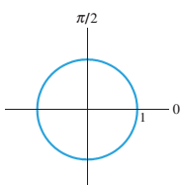
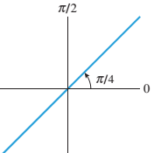
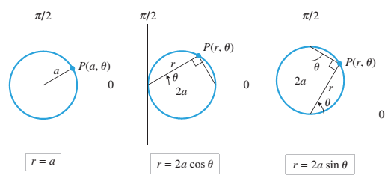
5.2 Grafik Dalam Koordinat Kutub
GARIS DALAM KOORDINAT KUTUB
CONTOH 5.2.1 Sketlah grafik dr persamaan berikut dlm koordinat
Kutub (a) r = 1 (b) θ = π/4
(a) (b)
LINGKARAN DALAM KOORDINAT KUTUB

Slide 7
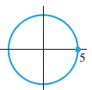
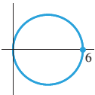
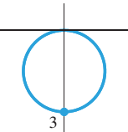
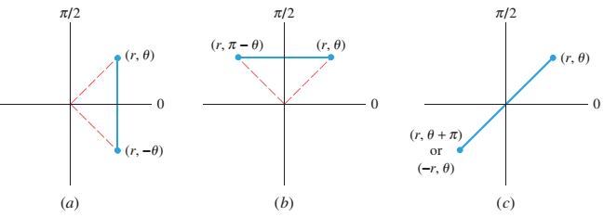
CONTOH 5.2.2 Sketlah grafik persamaan berikut dalam koordinat kutub
(a) r = 5 (b) r = 6 cos θ (c) r = - 3 sin θ
(a) (b) (c)
UJI SIMETRI
Gambar 5.2.4

Slide 8
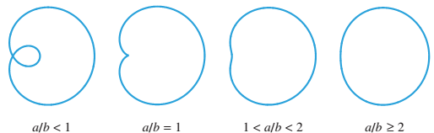

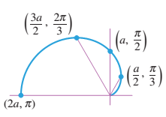
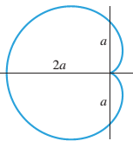
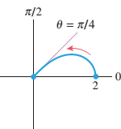
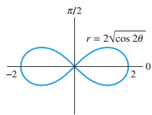

KARDIOIDA DAN LIMACON
Persamaan dalam bentuk
Gambar 5.2.10
CONTOH 5.2.3 Sketlah grafik persamaan r = a (1 – cos θ), a > 0 dalam koordinat kutub
Penyelesaian
LIMNISCATE
CONTOH 5.2.4 Sketlah kurva r ² = 4 cos 2θ
dalm koordinat kutub
Penyelesaian

Slide 9
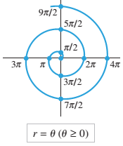
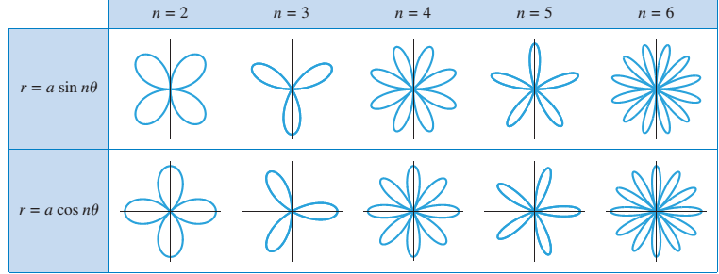
CONTOH 5.2.5 Sketlah kurva r = θ ( θ ≥ 0)
dalm koordinat kutub
Penyelesaian
KURVA ROSE
Persamaan – persamaan dalam bentuk

Slide 10
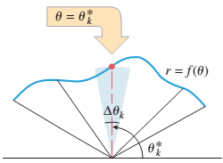
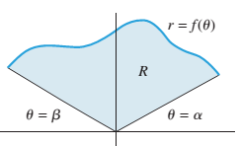
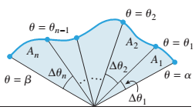



5.3 Luasan Dalam Koordinat Kutub
DEFINISI 5.3.1 LUAS DALAM KOORDINAT KUTUB, Jika f(θ) kontinu dan tak negatif utk α ≤ θ ≤ β dan jika 0 ≤ β - α ≤ 2π, maka luasan A yg dibatasi oleh
kurva r = f(θ) dan garis garis θ = α dan θ = β adalah
Langkah langkah menentukan lusa dlm koordinat kutub
Langkah 1 : Sketlah daerah R yg luasnya akan di tentukan
Langkah 2 : Gambarlah sebarang “ grs radial” r titik asal ke kurva batas r = f(θ)
Langkah 3 : Tanyakan “ ps selang nilai yg manakah θ hrs bergerak agar spy grs radial
“menyapu” seluruh daerah R”
Langkah 4: jawaban pd langkah 3 akan menentukan batas bawah dan batas atas integrasi

Slide 11

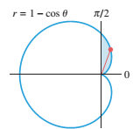

















CONTOH 5.3.1 Dapatkan luas daerah di KW I di dlm kardioda r = 1 – cos θ
Penyelesaian
Jadi α = 0, β = π/2
CONTOH 5.3.2 Dapatkan luas daerah di dlm kardioda r = 1 – cos θ
Penyelesaian
Jadi α = 0, β = 2π
MENGGUNAKAN SIMETRI UTK MENGHINDARI
NILAI NEGATIF DARI θ
CONTOH 5.3.3 Dapatkan luas daerah di dlm kardioda r = cos 2θ

Slide 12
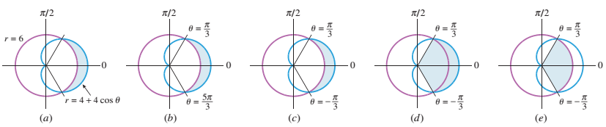






PEMAKAIAN SUDUT NEGATIF SBG BATAS INTEGRASI
CONTOH 5.3.4 Dapatkan luas daerah di dlm kardioda r = 4 + 4 cos θ dan diluar r = 6
Penyelesaian
Penyelesaian alternatif

Slide 13
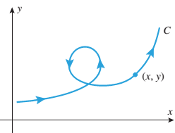
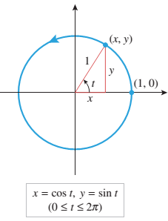
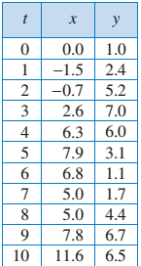
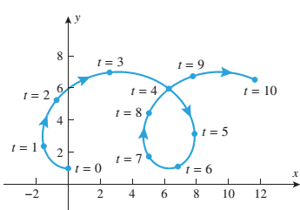
5.4 Persamaan Parametrik
PERSAMAAN PARAMETRIK
Bentuk persamaan parametrik sbb : x = f(t) , y = g(t)
dg t disebut parameter, kurva C di sbt Trayektori
Gambar 5.4.1
CONTOH 5.4.1 Sketlah Trayektori pd selang 0 ≤ t ≤ 4 dr partikel yg bergerak pd bidang xy
Dg persamaan gerak
Gambar 5.4.2
Gambar 5.4.3
CONTOH 5.4.2 suatu lingkaran dg jari jari a berpusat pd titik asal disajikan dg persamaan
Parametrik x = a cos t y = sin t (0 ≤ t ≤ 2π)

Slide 14
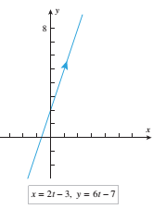
ORIENTASI KURVA PARAMETRIK
CONTOH 5.4.4 Sketlah kurva x = 2t – 3, y = 6t - 7 dan tentukan orientasinya
Penyelesaian
t = (1/2) (x + 3), y = 6 ( ½) (x + 3) − 7, y = 3x + 2

Slide 15

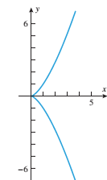









GRS SINGGUNG PD KURVA YG DIDEFINISIKAN SCR PARAMETRIK
Dalam kasus in sesuai dg aturan rantai bahwa
CONTOH 5.4.9 Kurva yg disajikan dg persamaan parametrik x = t² , y = t³ (semi kubik)
Penyelesaian
Titik pusat merupakan tititk singular utk persamaan parametrik tsb, krn
Berkorespoden thd t = 0 dan dx/dt = 2t , dy/dt = 3t².
Keduanya nol utk t = 0 , Bagaimanapun juga, ada suatu grs singgung
Horisontal di titik asal karena
CONTOH 5.4.10 tanpa mengeliminasi parameter, dptkan dy/dx dan d²y/dx²
Pd titik (1,1) pd Contoh 5.4.9
Penyelesaian
Karena titik (1,1) pd kurva korespodensi dg t = 1 dlm persamaan parametrik tsb, maka

Slide 16





PANJANG BUSUR DR KURVA YG
DIDEFINISIKAN SCR PARAMETRIK
TEOREMA 5.4.1 PANJANG BUSUR UTK KURVA PARAMETRIK Jika tdk ada ruas kur va
Yg disajikan oleh persamaan parametrik
x = x(t), y = y(t) (a ≤ t ≤ b)
ditelesuri lebih dr sekali saat t bertambah dr a ke b , dan jika dx/dt dan dy/dt fungsi – Fungsi kontinu utk a ≤ t ≤ b, maka panjang busur dr kurva L, diberikan oleh
CONTOH 5.4.11 Tentukan keliling dr suatu lingkaran yg berjari jari a dr suatu persamaan
Penyelesaian

Slide 17




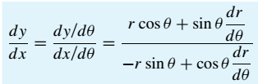


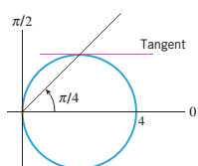






5.5.Garis Singgung Dan Panjang Koordinat Kutub
PERSAMAAN PARAMETRIK UTK KURVA KUTUB
CONTOH 5.5.1 kardioida r = 1 – cos θ dpt di sajika dg persamaan parametrik
GARIS SINGGUNG PD KURVA KUTUB
CONTOH 5.5.2 dapatkan kemiringan grs singgung pd lingkaran r = 4 cos θ di titik θ = π/4
Penyelesaian
Grs singgung pd lingkaran tsb mrpkan grs
Singgung horisontal pd θ = π/4
Gambar 5.5.1

Slide 18
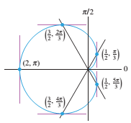










CONTOH 5.5.3 Dptkan titik titik kardiodd r = 1 – cos θ dimana tdp grs singgung vertikal
Atau ttik singulair
Penyelesaian
dx/dθ = 0 jika sin θ = 0 atau cos θ = 1/2, dan dy/dθ = 0 jika cos θ = 1 atau cos θ = − 1/2.
PANJANG BUSUR SUATU KURVA KUTUB
TEOREMA 5.5.1 RUMUS PANJANG BUSUR UTK KURVA KUTUB. Jika tidak ada
Segmen kurva kutub r = f(θ) ditelusuri lebih dr sekali sesuai utk θ bertambah dr
α ke β, dan jika dr/dθ kontinu α ≤ θ ≤ β , maka panjang busur L, drθ = α ke θ = β
Adalah :
CONTOH 5.5.4 Tentukan panjang busur dr ${r=e}^{θ}$ antara θ = 0 dan θ = π

Slide 19



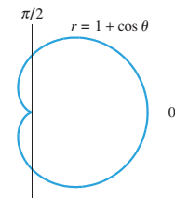





CONTOH 5.5.5 Tentukan panjang total busur kardioida r = 1 + cos θ

